Slide 1
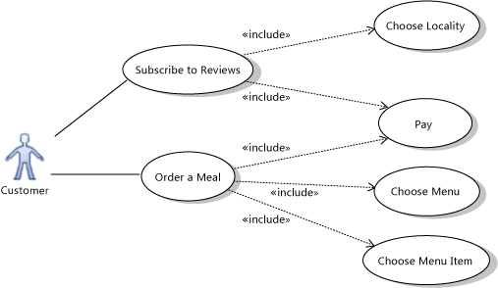

UML : DIAGRAMME DE CAS d’UTILISATION

Slide 2
UML : DIAGRAMME DE CAS d’UTILISATION
GENERALITES :
Le système existe pour servir ses utilisateurs
Cas d’utilisation = Use cases
Idée : description du comportement du système du point de vue de son utilisateur (facilite l’expression des besoins)
Comportement = {Actions} + {Réactions}

Slide 3
UML : DIAGRAMME DE CAS d’UTILISATION
GENERALITES :
On part d’un scénario (ex : un client achète un objet et paie sur internet)
Mais il peut y avoir des scénarios liés ex
échec lors du paiement
Il s’agit d’un client régulier
Mais ces scénarios ont le même but : acheter un objet
Un cas d’utilisation est un ensemble de scénarios liés ensemble par un but commun d’un utilisateur.
Acteur = entité externe qui agit sur le système

Slide 4
UML : DIAGRAMME DE CAS d’UTILISATION
REPRESENTATION :
Cas d’utilisation
Acteur

Slide 5
UML : DIAGRAMME DE CAS d’UTILISATION
ACTEURS vs UTILISATEURS :
Ne pas confondre acteur et personne utilisant le système :
Une même personne peut jouer plusieurs rôles
Plusieurs personne peuvent jouer un même rôle
Un acteur n’est pas forcément une personne physique.
Types d’acteurs :
Utilisateurs principaux
Utilisateurs secondaires
Périphériques externes
Systèmes externes

Slide 6
UML : DIAGRAMME DE CAS d’UTILISATION
DEFINITION DES ACTEURS :
Pour chaque acteur :
choix d’un identificateur
brêve description (facultatif)
Acteur principaux : utilisent le système
Acteur secondaires : administrent le système
Un guichetier est un employé de la banque jouant un rôle d’interface entre le système informatique et les clients qu’il reçoit au comptoir.
Guichetier

Slide 7
UML : DIAGRAMME DE CAS d’UTILISATION
CAS D’UTILISATION : DEFINITIONS
Ensemble des actions réalisées par le système en réponse à une action d’un acteur
Les cas d’utilisation ne doivent pas se chevaucher
CU1
CUn
CU2
Acteur

Slide 8
UML : DIAGRAMME DE CAS d’UTILISATION
CAS D’UTILISATION
Système
Cas d’utilisation
Acteur Principal
Association
CU1
CUn
CU2
Acteur

Slide 9
UML : DIAGRAMME DE CAS d’UTILISATION
EXEMPLE
Créer un compte
Consulter un compte
Client
Retirer de l’argent au distributeur
Déposer de l’argent
Guichetier
Retirer de l’argent
Gérer les prêts
Directeur

Slide 10
UML : DIAGRAMME DE CAS d’UTILISATION
RELATIONS ENTRE CAS D’UTILISATIONS :
Généralisation (generalize)
Inclusion (include)
Extension (extend)

Slide 11
UML : DIAGRAMME DE CAS d’UTILISATION
RELATION GENERALIZE
Virement par minitel
Virement
<< generalize >>

Slide 12
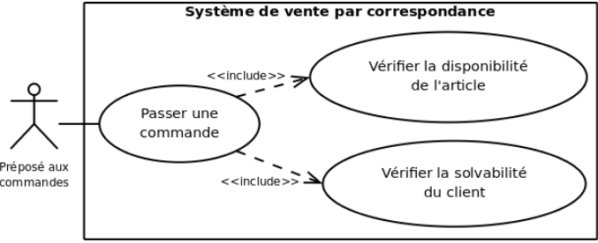
UML : DIAGRAMME DE CAS d’UTILISATION
RELATION INCLUDE :

Slide 13

UML : DIAGRAMME DE CAS d’UTILISATION
RELATION EXTEND :
Le cas d'utilisation de l'enregistrement est complet et significatif en soi.
Il pourrait être étendu avec le cas d'utilisation facultatif Get Help On Registration.

Slide 14
UML : DIAGRAMME DE CAS d’UTILISATION
EN RESUME :
Système = ensemble de cas d’utilisation
Le système possède les cas d’utilisation mais pas les acteurs
Un cas d’utilisation = ensemble de « chemins d’exécution » possibles
Un scénario = un chemin particulier d’exécution
Un scénario = Instance de cas d’utilisation
Une instance d’acteur crée un scénario

Slide 15
UML : DIAGRAMME DE CAS d’UTILISATION
EN RESUME :

Slide 16
UML : DIAGRAMME DE CAS d’UTILISATION
QUAND L’UTILISER ?
Outil appréciable pour aider à comprendre les requis fonctionnels d’un système.
Utile dans les premières phases d’un projet
Précède les spécifications détaillées
ASTUCES :
S’aider des flux & des acteurs identifiés dans le diagramme de communication
Regrouper ces flux identifiés
Ne pas descendre trop bas dans la description

Slide 17
UML : DIAGRAMME DE CAS d’UTILISATION
ASTUCES :
Impossible de décrire tous les scénarios
Sélection des scénarios optimaux : interaction la plus fréquente
Sélection des scénarios dérivés : certaines alternatives intéressantes
Commencer par les diagrammes CU qui présentent :
Le plus d’enjeux / risque
Les plus importants

Slide 18
UML : DIAGRAMME DE CAS d’UTILISATION Exercice1
Un comptable s'occupe du traitement des factures d'une société. Lorsqu'il traite chaque facture, il peut être amené à calculer une remise (on considérera que ce calcul est toujours effectué, éventuellement avec une remise de 0%). Les factures étrangères nécessitent un traitement particulier.

Slide 19
Solution Exercice 1

Slide 20
UML : DIAGRAMME DE CAS d’UTILISATION Exercice 2
Soient les cas d'utilisation suivants :
Passer une commande
Passer une commande urgente
Suivre une commande
Valider l'utilisateur
Expédier commande totale ou partielle
Le suivi de la commande désigne le processus complet, du passage à l'expédition. Il peut toutefois arriver qu'une commande passée ne soit pas envoyée. Passer une commande urgente est un cas particulier de passer une commande. Pour passer une commande, il faut nécessairement valider l'utilisateur.
Donner le diagramme de cas d'utilisation sans représenter les acteurs

Slide 21
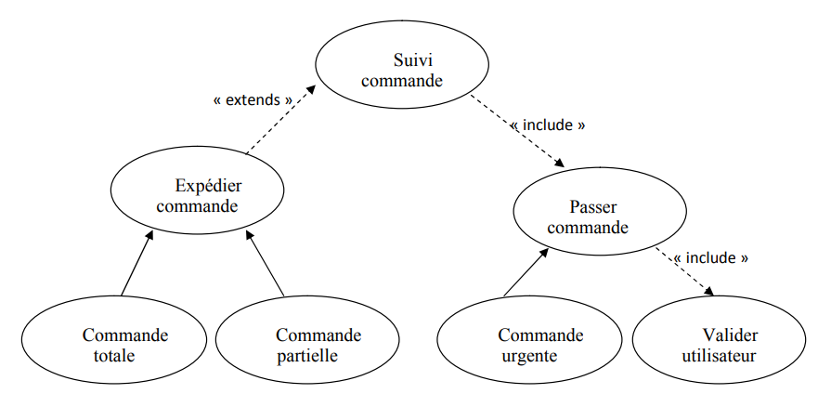
Solution Exercice 2

Slide 22
UML : DIAGRAMME DE CAS d’UTILISATION Exercice 3
On souhaite gérer la réservation des salles de cours et les matériaux pédagogiques (ordinateur portable ou/et Vidéo projecteur) dans une école privée. Dans cette école on peut trouver des enseignant et des étudiants, la réservation peut se faire uniquement par des enseignants selon la disponibilité des la salle ou du matériel. L'école affiche un planning des salles qui peut être consulté par les enseignants et les étudiants. Le récapitulatif horaire par enseignant, édité par un professeur responsable, n'est consulté que par les professeurs. Modélisez cette situation par un diagramme de cas d'utilisation?

